Slide 1

Réseaux Informatiques CM3
Guillaume Rico
guillaume.rico@alpesmesures.fr
https://github.com/guillaume-rico/reseaux_informatiques.git

Slide 2
Plan
CM1 :
Introduction
Modèle OSI (rapide)
Exemple
TP Doom
CM2 :
Couche Physique
Couche Liaison
Couche Réseau
Couche Transport
TP Firewall
CM3 :
NAT / PAT – IPV6
Protocoles
Wi-Fi
Tunnels
CM4 :
Cybersécurité

Slide 3
Exercice – Cartographie réseau

Slide 4







Exercice – Cartographie réseau
RPi
X26
192.168.0.123
192.168.10.1/24
2.7.113.68
192.168.1.1/24
192.168.0.1/24
192.168.0.195
192.168.1.200
192.168.0.158
192.168.0.115
192.168.0.116
192.168.0.197
192.168.0.188

Slide 5
Rappel des 2 premiers cours

Slide 6
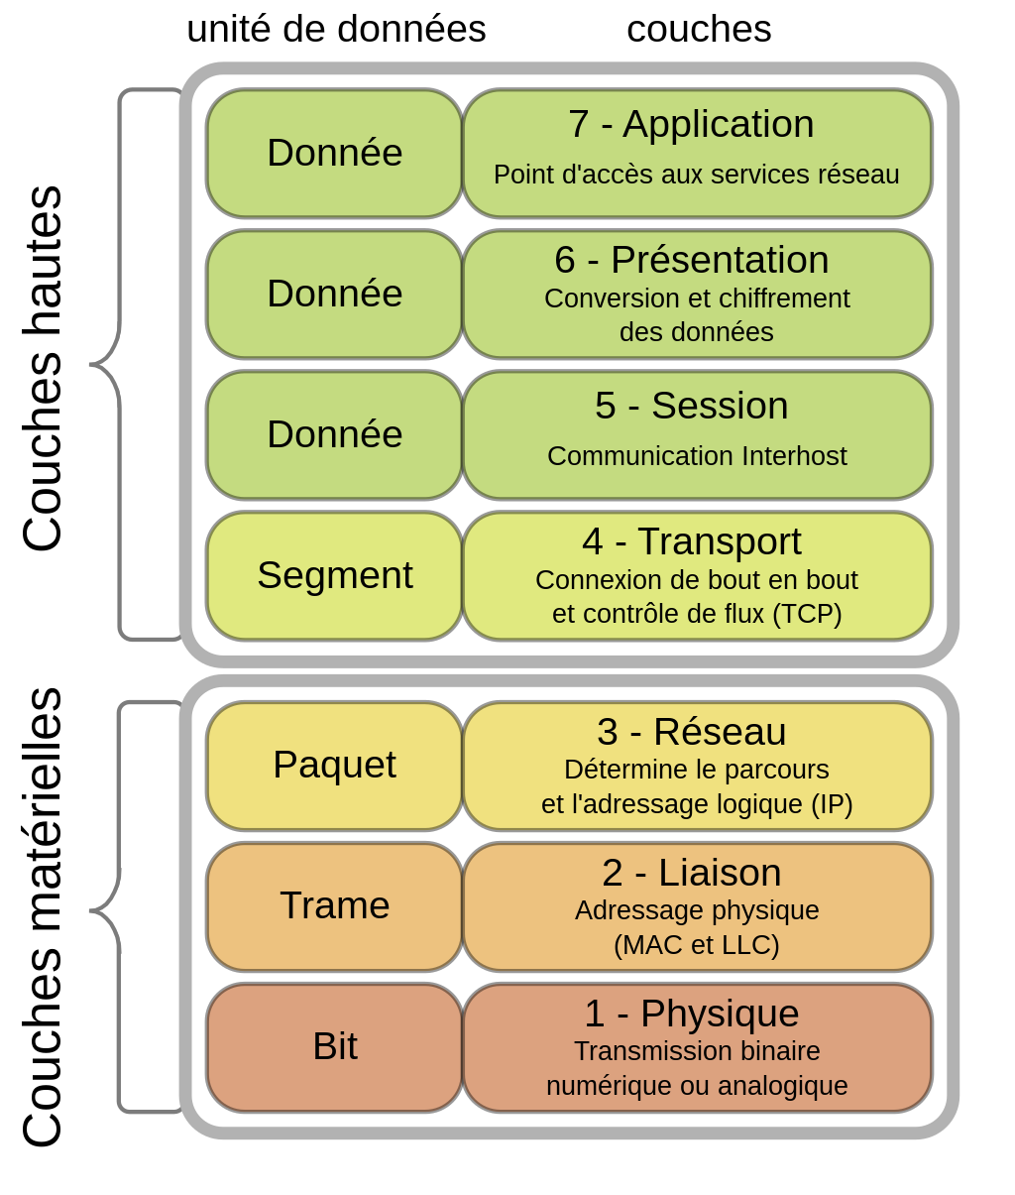
Modèle OSI

Slide 7
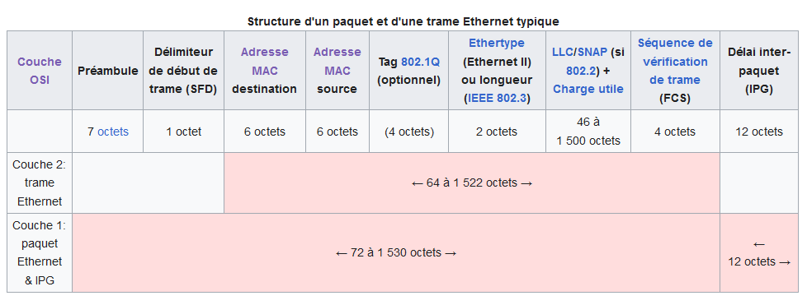
Couche Liaison - Ethernet
Communication entre 2 équipements reliés entre eux
Adresse équipements : Adresse MAC
Format HH.HH.HH.HH.HH.HH
Trame :
Notes:
Pénurie Adresse MAC :
6 Octets -> 48 bits -> 2^48 possibilités
48 Bits -> 281 000 milliards d’équipements
-> 543 000 interfaces / km² sur la terre entière
-> Surface émergé (128 millions km²) : 2 interfaces / m² de surface émergée

Slide 8
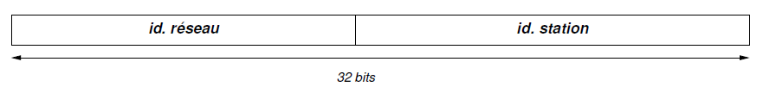
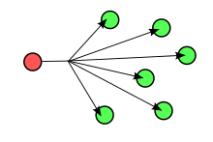
Couche Réseau : IP
Deux Formats : IPV4 (64bits) et IPV6 (128bits)
IPV4 :
Adresse en .255 : Broadcast
IP : 10.8.45.8/8 : Réseau, Masque, Nombre d’équipements possibles, adresse de Broadcast
Masque /16 : Écrivez le sous la forme XXX.XXX.XXX.XXX
Retour CM2, slide 45
Notes:
10.8.45.8/8 :
Réseau : 10.0.0.0
Masque 255.0.0.0
Nombre d’équipement = 2 ^24 – 1 = 16 777 216 – 1
Adresse de broadcast 10.255.255.255
Masque / 16 : 255.255.0.0

Slide 9
Couche Transport
UDP :
Simple
Pas de garantie de réception
Streaming, Visio, DHCP, DNS
TCP :
Contrôle de réception
FTP, SSH, HTTP …
Émetteur
Récepteur
Émetteur
Récepteur

Slide 10
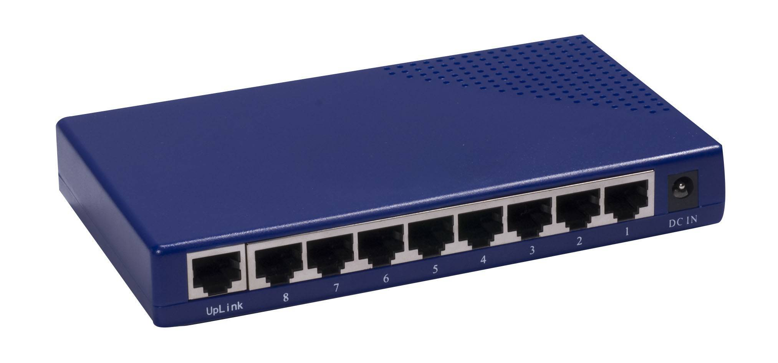
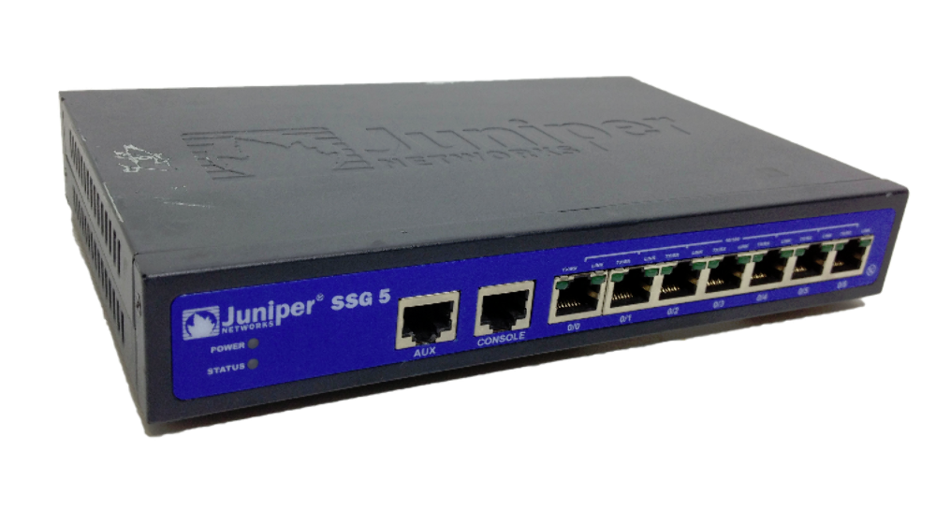
Matériel
HUB : Couche 2
SWITCH : Couche 3
Firewall/Routeur : Toutes les couches

Slide 11
Couche Transport
NAT / PAT

Slide 12
Transport – NAT / PAT
Objectif :
Masquer les adresses des équipements (sécurité)
Utiliser un faible nombre d’adresse IP publique pour un grand nombre d’adresse IP privée
NAT : Network Address Translation
PAT : Port Address Translation
Notes:
On voit dans quelque slides pourquoi il faut économiser les adresses IP publiques

Slide 13
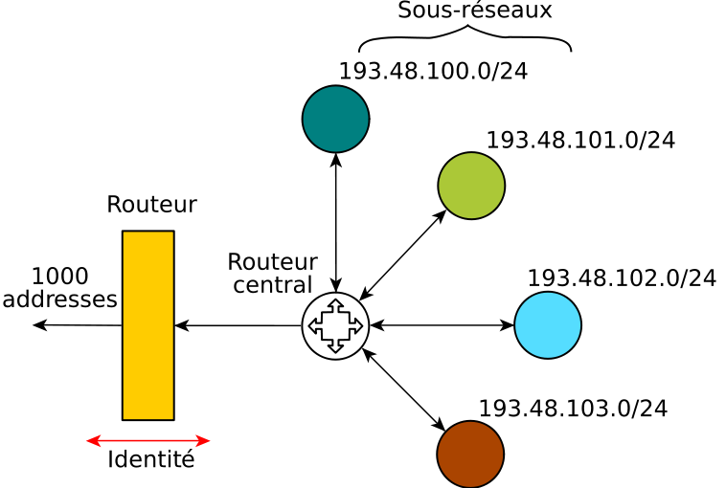
Transport – NAT
4 sous réseaux en /24
-> Combien d’équipements ?
-> Combien d’adresse IP publiques ?
IP

Slide 14
Transport – NAT
4 sous réseaux en /24
-> 1000 Équipements
-> 1000 Adresses IP publiques

Slide 15
Transport – NAT
L’idée :
Les équipements n’ont pas besoin d’une
adresse IP publique en permanence
Ils vont se partager
un « pool » d’adresse IP

Slide 16
Transport – NAT
4 sous réseaux en /24
-> 1000 Équipements
-> 255 Adresses IP publiques
255
193.148.100/24
NAT de 12.168/16
Vers 193.48.100/24

Slide 17
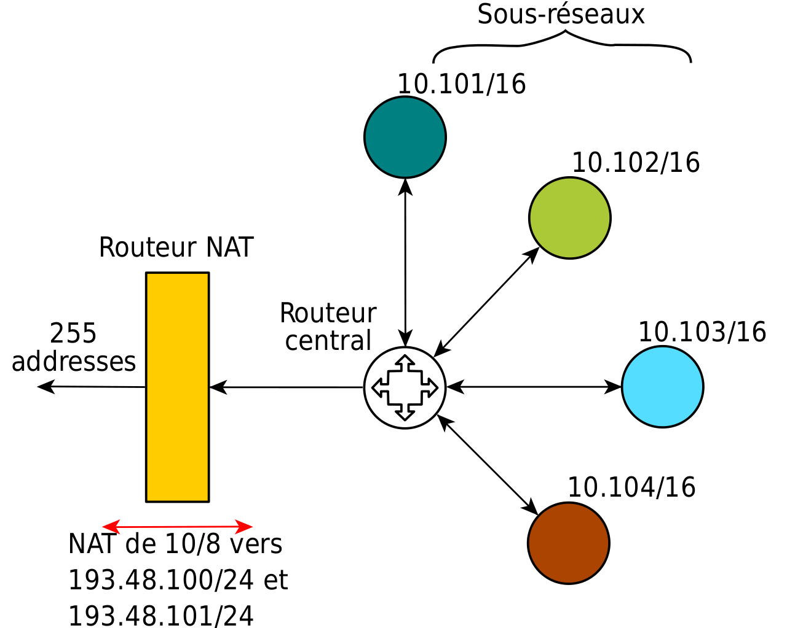
Transport – NAT
4 sous réseaux en /16
-> ???? Équipements
-> 255 Adresses IP publiques
Notes:
Tous les équipements n’ont pas besoin d’avoir accès à internet en même temps.
Seuls les équipements actifs utilisent une adresse IP publique
Le routeur réalise l’allocation de façon dynamique
Il remplace dans les trames IP l’adresse source par une adresse publique

Slide 18
Transport – NAT
4 sous réseaux en /16
-> 250000 Équipements
-> 255 Adresses IP publiques
Notes:
Tous les équipements n’ont pas besoin d’avoir accès à internet en même temps.
Seuls les équipements actifs utilisent une adresse IP publique
Le routeur réalise l’allocation de façon dynamique
Il remplace dans les trames IP l’adresse source par une adresse publique

Slide 19
Transport – NAT
Certains équipements (serveurs ..) doivent toujours être adressables
Définition dans le routeur que l’adresse IP ne peut pas être réutilisée
Durée avant réutilisation ? 20min, 1 h ?
Problématique de fragmentation

Slide 20
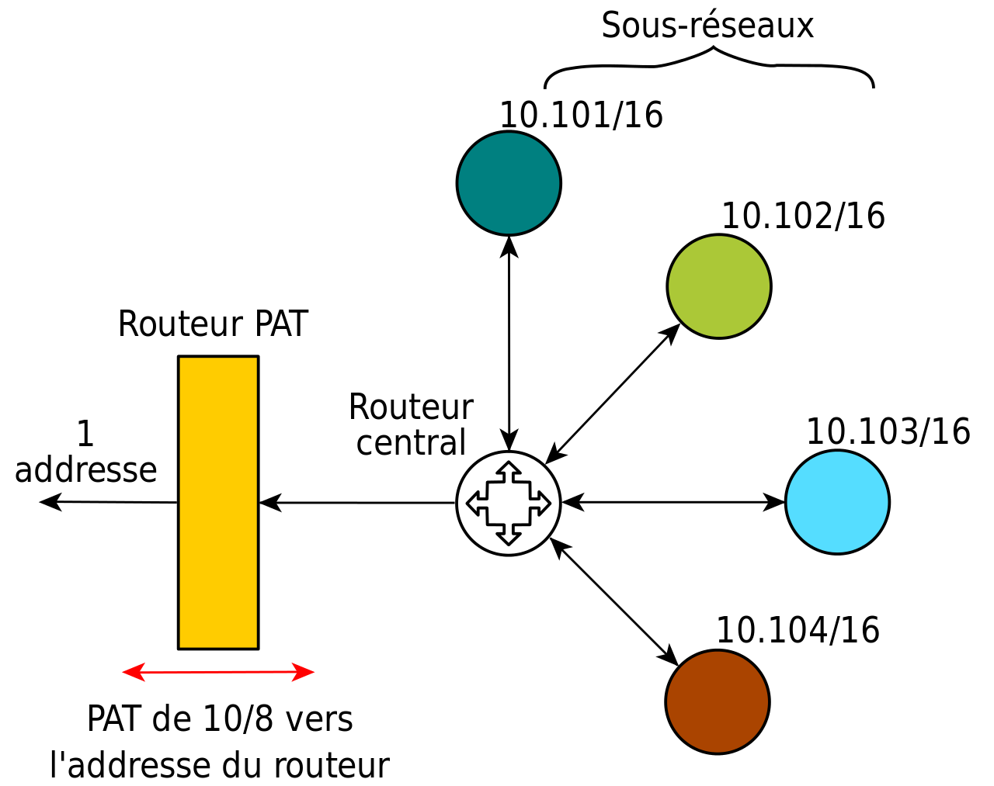
Transport – PAT
4 sous réseaux en /16
-> 250000 Équipements
-> 1 Adresse IP publique
Le routeur attribue un numéro de port pour chaque équipement/flux
Notes:
Cas classique des box Internet
Avantage en terme de sécurité

Slide 21
Transport – PAT
10.101.0.25:14573 connexion vers 142.250.200.227:80
Routeur change le port source et l’IP :
193.48.100.62:1001
Au retour, si la trame possède le numéro de port
1001, le routeur effectue la modification inverse
,il envoi la trame à 10.101.0.25:14573
193.48.100.62
Notes:
Cas classique des box Internet
Avantage en terme de sécurité

Slide 22
Couche Réseau
IPV6

Slide 23
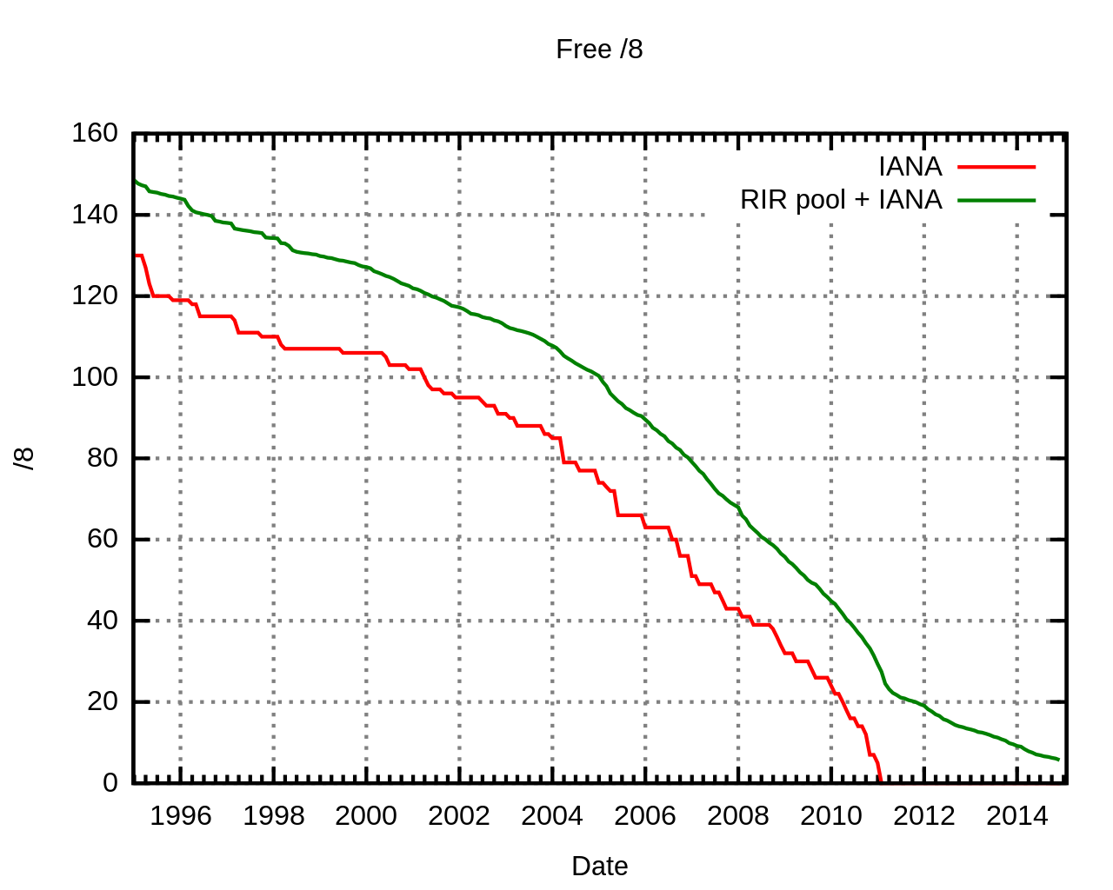
Couche – Réseau – IPV6
Le constat : pénurie d’adresse IPV4 (Malgré sous-réseaux et PAT…)
32bits -> 4 milliards d’adresses disponibles
2011 : Tous les blocs d’adresse IP distribués aux RIR
IPV6
2^128 : 340.10³⁶ adresses disponibles
Réserve illimitée : correspond 10¹⁸ par mm² de la terre

Slide 24
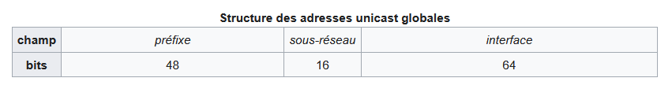
Couche – Réseau – IPV6
Format :
Notation : 8 Groupes de 2 Octets :
2001:0db8:0000:85a3:0000:0000:ac1f:8001
2001:db8:0:85a3:0:0:ac1f:8001 (On peut retirer les 0 non significatifs)
2001:db8:0:85a3::ac1f:8001 (Une suite de plusieurs groupe 0 peuvent être retirés)
Masque de sous réseau : idem IPV4
Propriété :
Unique ! Plus besoin de PAT/NAT
Adresses spécifiques
127.0.0.1 -> ::1/128
Notes:
Plus de PAT/NAT : Problème de sécurité
Description d’une architecture avec la box, filtrage par la box, filtrage a faire par l’ordinateur / capteur

Slide 25
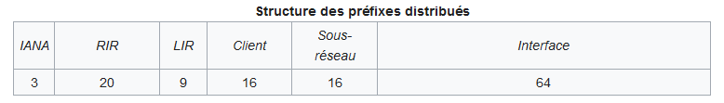
Couche – Réseau – IPV6
Allocation des adresses IP V6 :
IANA distribue au 5 RIR : 3 bits :
Les RIR distribue des blocs aux LIR (FAI et grosses sociétés) : 20 bits
Chaque LIR « prête » d’une adresse /64 à ses clients
Identifiant machine dans le sous réseau

Slide 26
Couche – Réseau – IPV6
Plus besoin de faire de NAT ou PAT
Contrepartie : les équipements sont directement accessibles depuis le web (On active le firewall de la box !)

Slide 27
Quelques protocoles
Notes:
Quels sont les protocoles que vous connaissez ?

Slide 28
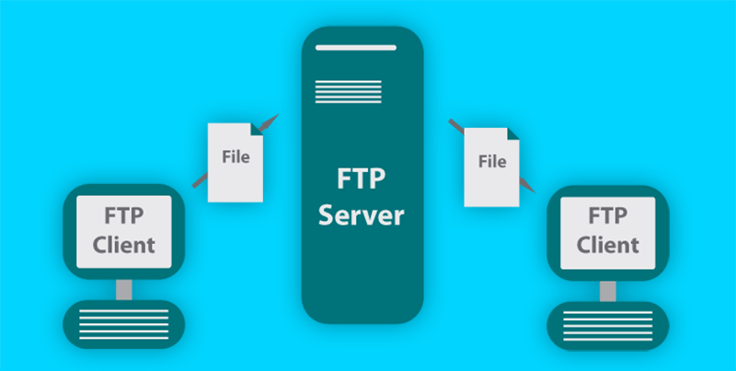
Protocole FTP - Présentation
File Transfer Protocol
Objectif :
Transférer des fichiers
Fonctionnement Client / Serveur
Port TCP 20 & 21 (Par défaut)

Slide 29
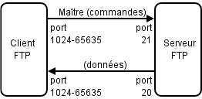
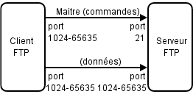
Protocole FTP - Fonctionnement
Attention : tout en clair !
Mode actif : uniquement LAN (sauf si
Ajout des règles dans le routeur)
Outil : Filezilla
Mode Actif
Mode Passif
Notes:
https://sitelec.org/cours/caleca/ftp/les_bases.htm
Quelque commandes :
USER user
PASS mot de passe
PWD : Print Working Directory (donne / quand on est la racine)
LIST : LS

Slide 30
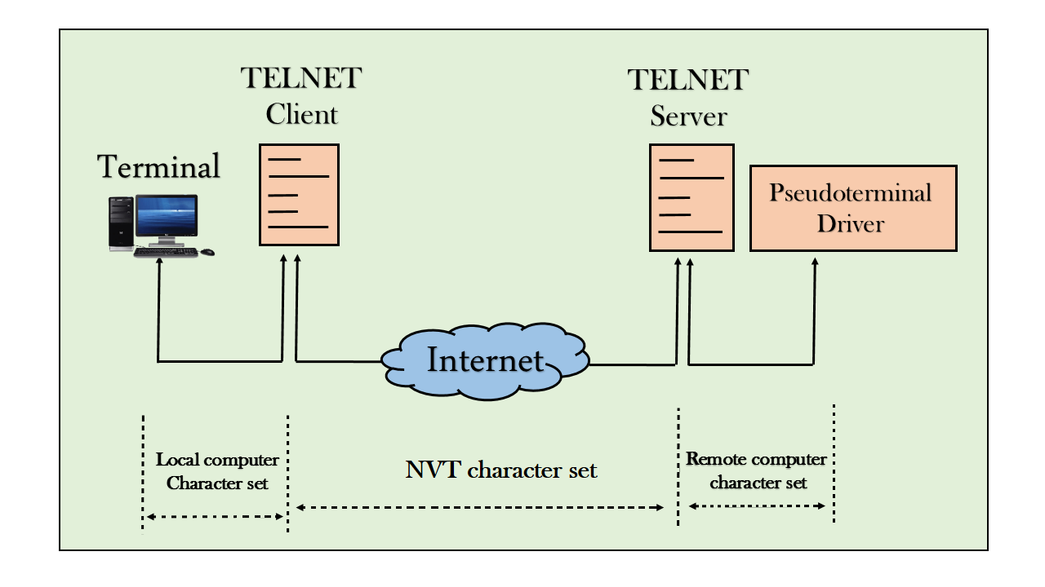
Protocole - Telnet
Objectif : Échange de ligne de texte entre serveur/client
Utilisé pour l’administration de serveur
Port : 23
Attention : Toutes les
données sont en clair !

Slide 31
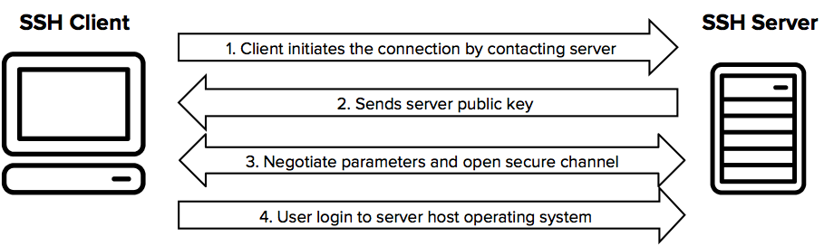
Protocole – SSH – Secur SHell
Successeur de Telnet
Administration de serveur
TCP 22
Flux sécurisés
Connection :
mot de passe
Clé

Slide 32
Protocole - SSH
Possibilité de faire du tunnelling : permet de sécuriser une connexion qui ne l’est pas
SFTP (Différent de FTPS) -> FTP en utilisant SSH
SCP -> Copy en utilisant SSH
Reverse SSH
Notes:
Reverse SSH : schéma au tableau

Slide 33
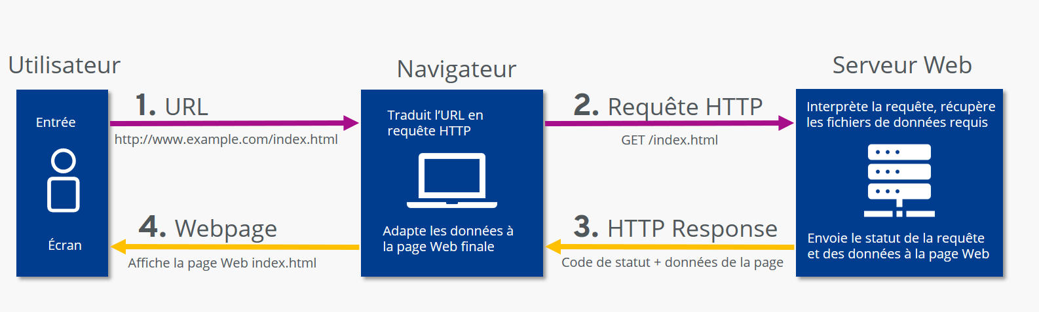
Protocole – HTTP – Hypertext Transfer Protocol
Objectif : Transférer des pages Web
Client Serveur
Port 80
Notes:
https://azurplus.fr/a-quoi-sert-exactement-une-adresse-mac/

Slide 34
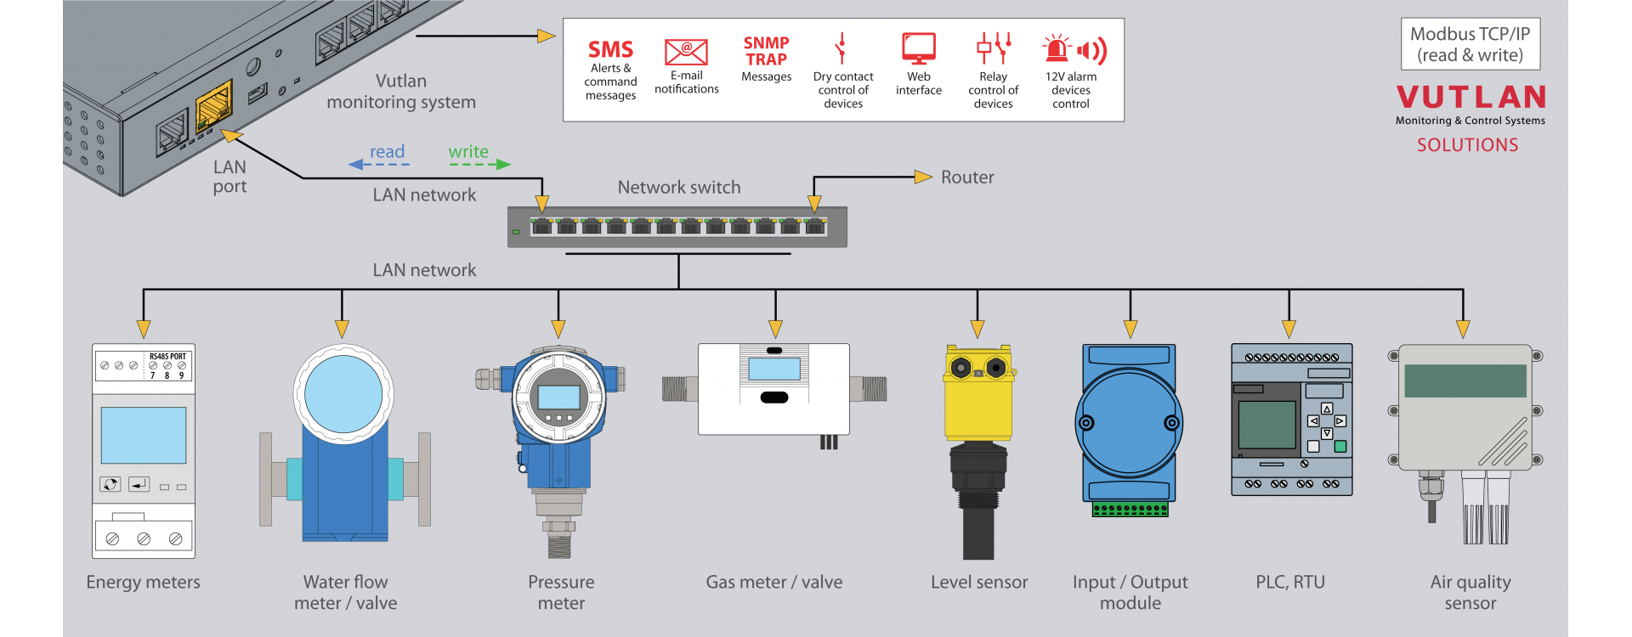
Protocole - Modbus
Objectif : Automate industriel
Client Serveur
Port 502
Notes:
https://azurplus.fr/a-quoi-sert-exactement-une-adresse-mac/

Slide 35

Wi-Fi

Slide 36
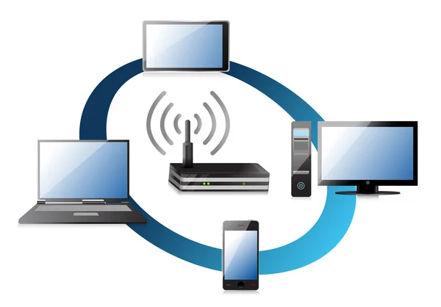
Wi-Fi – Introduction
Objectif : Créer un réseau par ondes radio
Avantages :
Plus de câbles !
Infrastructures plus légères
Inconvénient :
Sécurité
Consommation
Notes:
Est-ce que ça vous aurait intéressé de sertir des câbmes ?

Slide 37
Wi-Fi – physique
Connection
Ad Hoc (Point à Point)
AP (Access Point)
Répéteur (Wi-Fi -> Wi-Fi)
Bande Radio : 2,4 GHz, 5 GHz, 6 GHz (Wi-Fi 6E & >)
Débit : 3,5Gbits (WiFi 5) -> 46Gbits (WiFi 7)
Portée : une dizaine de mètres, qq km avec antenne directionnelle (Record 382km)
Notes:
Utilisation d’une boite de chicoré : 200m

Slide 38
Wi-Fi
Connection
SSID
Mot de passe
Sécurisation :
WEP -> Inefficace . 3min pour récupérer le mot de passe
WPA & WPA2 (Attention, désactiver le WPS !)
Le futur : WPA3
Besoin de mettre en place un réseau Wi-Fi ? Le reflexe : ANSSI :
https://cyber.gouv.fr/uploads/IMG/pdf/NP_WIFI_NoteTech.pdf

Slide 39
Réseau Privé Virtuel (VPN)
Virtual Private Network

Slide 40
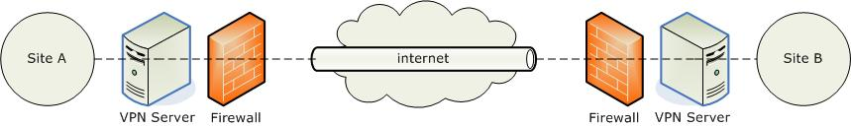
VPN - Principe
Créer un réseau virtuel privé (Virtual Private Network) permettant l’interconnexion de réseau
Exemple :

Slide 41
VPN – Les possibilités
VPN SSL (TLS) :
Utilisation typique : Collaborateurs en mobilité
https://cyber.gouv.fr/uploads/2018/10/guide_nomadisme_anssi_pa_054_v1.pdf
Masquage d’IP
Utilisation IPSec :
Utilisation typique : Entre deux bureaux d’une entreprise
https://cyber.gouv.fr/uploads/2012/09/NT_IPsec.pdf

Slide 42
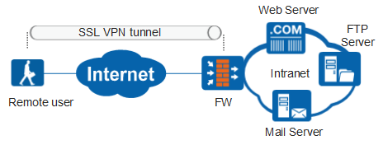
VPN – SSL (TLS)
Création d’un tunnel au-dessus du TLS
Avantage : Un client Web suffit (mais on peut utiliser des clients lourds)
Notes:
Très utilisé ! Notamment pour relier des antennes 4G qui sont trop loin du réseau fibre
EDF : Barrage relié en point à point

Slide 43
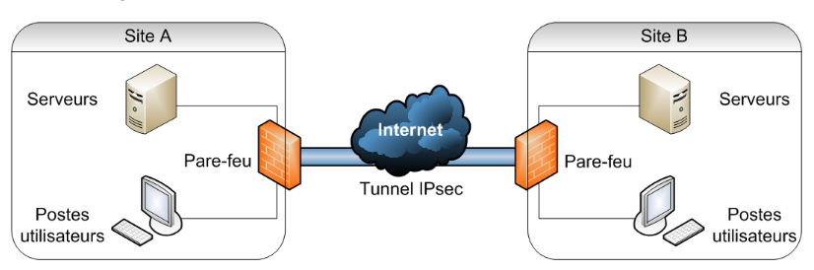
VP - IPsec
Inconvénient :
Nécessite un client lourd sur le poste utilisateur ou un firewall dédié
Utilisation : entre deux sites de la même entreprise

Slide 44
TP Cablage

Slide 45
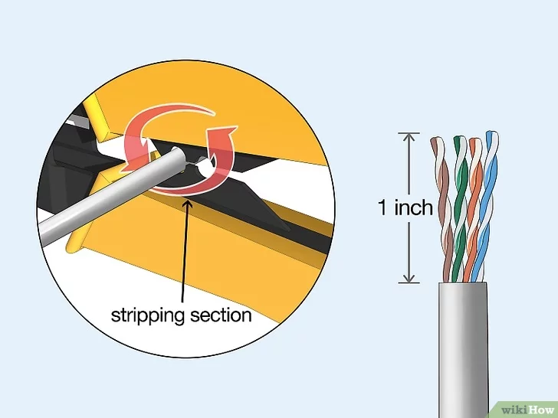
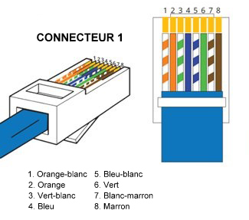
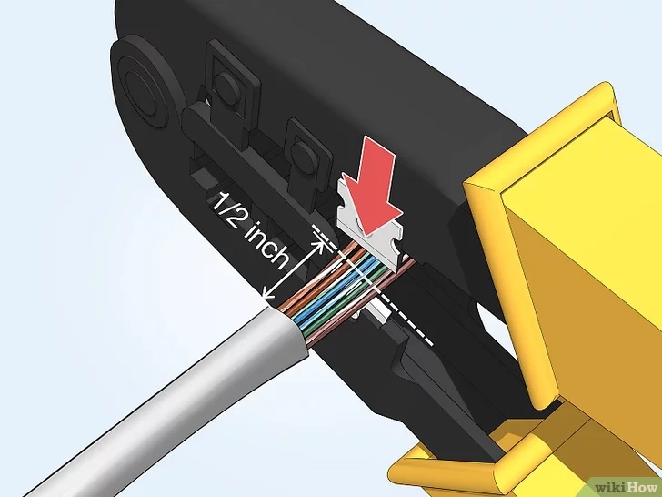
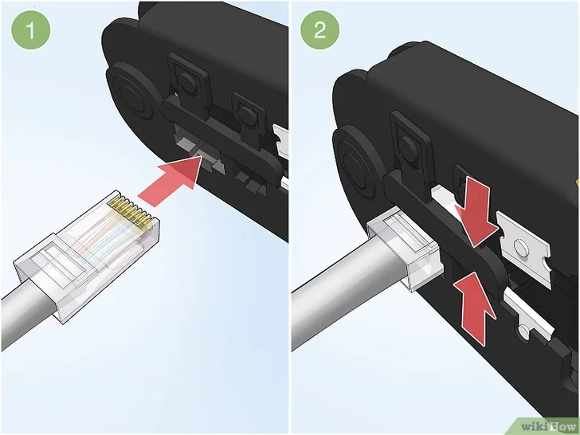
Norme 568B
Images de WikiHow : https://fr.wikihow.com/sertir-un-connecteur-RJ-45 & https://clicmeric.com/sertir-un-cable-droit-et-un-cable-croise-comment-et-quelle-difference/

